Slide 1

FORMATION
Demande des activités d’enseignement
Demander les activités d’enseignement

Slide 2
Plan de la présentation
Mise en contexte
Préparation de la demande d’activités
Saisie des activités
Présentation de cas particuliers
Conclusion
Notes:
Sarah

Slide 3
Mise en contexte

Slide 4
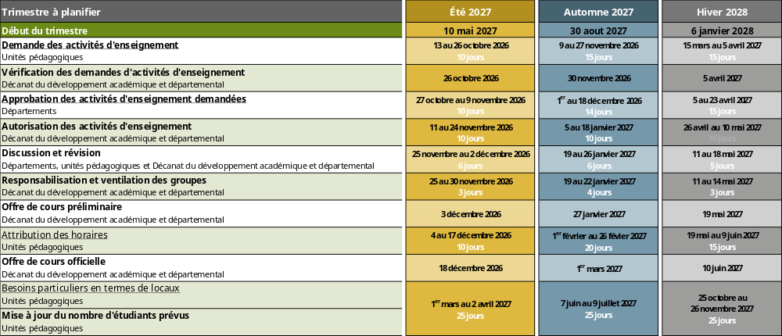
Planification des activités d’enseignement

Slide 5
Préparation de la demande d’activités

Slide 6
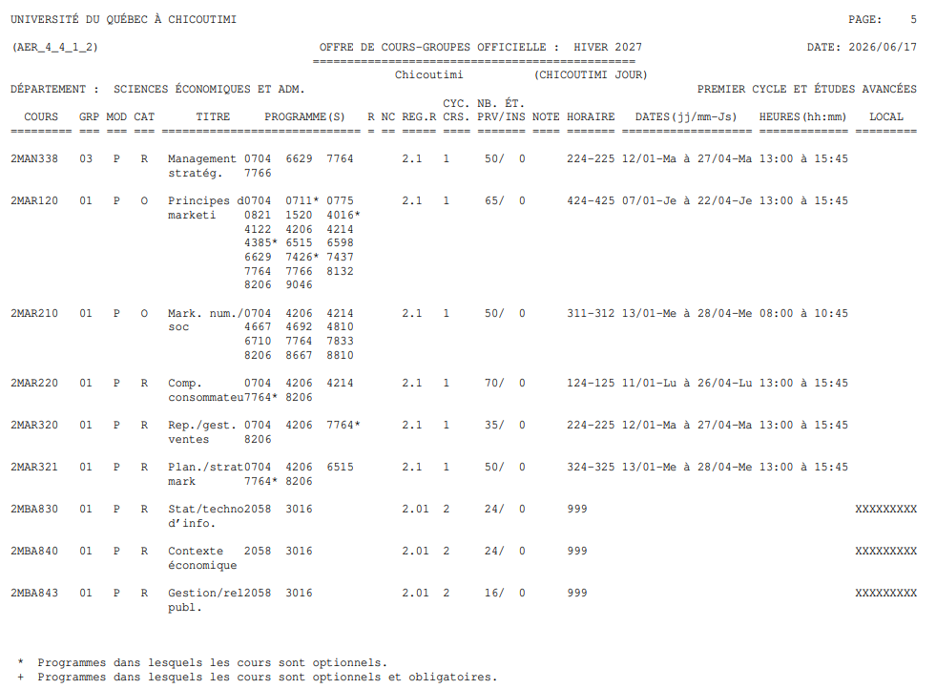
Rapport de l’offre e cours officielle
d’un trimestre précédent
Notes:
Sarah
Ouvrir Atlas pour montrer où aller le chercher

Slide 7
Gabarit site web
Demande des activités d'enseignement
(consulter la procédure et la FAQ sur la demande d'activités)
Unité pédagogique :
Code de cours | Titre | Groupe | Lieu | Modalité | Nombre d'étudiants prévus | Responsabilité | Catégorie | Remarque pour justifier le besoin de l'activité

Slide 8
Rapport SSRS | Statistiques offre de cours officielle
Département | Session | sigle cours | grp | Mod. | facteur ratio | titre cours | Categorie Cours | nb credits | ind ratio | nb prevus | nb inscrits | Nouv. Inscrit | Note X et Y | Module
INFORMATIQUE ET MATHÉMATIQUE | 20263 | 8GEN455 | 01 | P | 0 | Méth. d'analyse ing. | Ouvert | 3,00 | N | 89 | 69 | 0 |  | 6.4
INFORMATIQUE ET MATHÉMATIQUE | 20263 | 8GEN455 | 01 | P | 0 | Méth. d'analyse ing. | Ouvert | 3,00 | N | 89 | 69 | 0 |  | 6.4
INFORMATIQUE ET MATHÉMATIQUE | 20263 | 8GIF150 | 11 | P | 0 | Conc. de jeux vidéo | Ouvert | 3,00 | N | 35 | 39 | 31 |  | 8.1
INFORMATIQUE ET MATHÉMATIQUE | 20263 | 8GIF150 | 11 | P | 0 | Conc. de jeux vidéo | Ouvert | 3,00 | N | 35 | 39 | 31 |  | 8.1
INFORMATIQUE ET MATHÉMATIQUE | 20263 | 8GIF225 | 01 | X | 0,067 | Prod. jeu vidéo I | Réservé | 3,00 | R | 11 | 13 | 0 |  | 8.1
INFORMATIQUE ET MATHÉMATIQUE | 20263 | 8GIF225 | 01 | X | 0,067 | Prod. jeu vidéo I | Réservé | 3,00 | R | 11 | 13 | 0 |  | 8.1
INFORMATIQUE ET MATHÉMATIQUE | 20263 | 8GIF235 | 01 | X | 0,067 | Prod. jeux vidéo II | Réservé | 3,00 | R | 0 | 1 | 0 |  | 8.1
INFORMATIQUE ET MATHÉMATIQUE | 20263 | 8GIF235 | 01 | X | 0,067 | Prod. jeux vidéo II | Réservé | 3,00 | R | 0 | 1 | 0 |  | 8.1
INFORMATIQUE ET MATHÉMATIQUE | 20263 | 8GIF235 | 01 | X | 0,067 | Prod. jeux vidéo II | Réservé | 3,00 | R | 0 | 1 | 0 |  | 8.1
INFORMATIQUE ET MATHÉMATIQUE | 20263 | 8GMA102 | 11 | P | 0 | Calcul différentiel | Ouvert à Tous | 4,00 | N | 74 | 52 | 36 |  | 6.4
INFORMATIQUE ET MATHÉMATIQUE | 20263 | 8GMA102 | 11 | P | 0 | Calcul différentiel | Ouvert à Tous | 4,00 | N | 74 | 52 | 36 |  | 6.4
INFORMATIQUE ET MATHÉMATIQUE | 20263 | 8GMA102 | 11 | P | 0 | Calcul différentiel | Ouvert à Tous | 4,00 | N | 74 | 52 | 36 |  | 6.4
INFORMATIQUE ET MATHÉMATIQUE | 20263 | 8GMA102 | 11 | P | 0 | Calcul différentiel | Ouvert à Tous | 4,00 | N | 74 | 52 | 36 |  | 6.4
INFORMATIQUE ET MATHÉMATIQUE | 20263 | 8GMA102 | 11 | P | 0 | Calcul différentiel | Ouvert à Tous | 4,00 | N | 74 | 52 | 36 |  | 6.4
INFORMATIQUE ET MATHÉMATIQUE | 20263 | 8GMA102 | 11 | P | 0 | Calcul différentiel | Ouvert à Tous | 4,00 | N | 74 | 52 | 36 |  | 6.4
INFORMATIQUE ET MATHÉMATIQUE | 20263 | 8GMA102 | 11 | P | 0 | Calcul différentiel | Ouvert à Tous | 4,00 | N | 74 | 52 | 36 |  | 6.4
INFORMATIQUE ET MATHÉMATIQUE | 20263 | 8IAR125 | 11 | P | 0 | Int. artificielle | Réservé | 3,00 | N | 20 | 23 | 9 |  | 8.1
INFORMATIQUE ET MATHÉMATIQUE | 20263 | 8IAR201 | 01 | P | 0 | Int. arti générative | Réservé | 3,00 | N | 13 | 22 | 1 |  | 8.1
INFORMATIQUE ET MATHÉMATIQUE | 20263 | 8IAR805 | 01 | P | 0 | Cybersécurité et IA | Réservé | 3,00 | N | 30 | 32 | 25 |  | 8.01
INFORMATIQUE ET MATHÉMATIQUE | 20263 | 8IAR878 | 01 | P | 0 | Intel. artif. agenti | Réservé | 3,00 | N | 27 | 33 | 20 |  | 8.01
INFORMATIQUE ET MATHÉMATIQUE | 20263 | 8IDB125 | 01 | P | 0 | Interpr. donn. bio. | Réservé | 3,00 | N | 19 | 34 | 6 |  | 1.7
INFORMATIQUE ET MATHÉMATIQUE | 20263 | 8IDB125 | 01 | P | 0 | Interpr. donn. bio. | Réservé | 3,00 | N | 19 | 34 | 6 |  | 1.7
INFORMATIQUE ET MATHÉMATIQUE | 20263 | 8IFG108 | 11 | P | 0 | Traitement Excel | Réservé | 3,00 | N | 75 | 64 | 31 |  | 2.1
INFORMATIQUE ET MATHÉMATIQUE | 20263 | 8IFG108 | 11 | P | 0 | Traitement Excel | Réservé | 3,00 | N | 75 | 64 | 31 |  | 2.1
Retirer les doublons

Slide 9


Informations essentielles
Cheminements par programme
Cheminements des personnes étudiantes (en cas de cheminements particuliers)
Nombre de personnes étudiantes prévues et scénarios envisageables selon ce nombre :
  Est-ce qu’on offre un ou deux groupes?
  Est-ce qu’on repousse l’activité d’un an si faible effectif?
Prévision du nombre d’étudiantes et d’étudiants internationaux à accueillir
Besoins des autres programmes dans lesquels vos cours sont offerts
Modifications de programmes à venir pour le trimestre concerné
Optimisation

Slide 10

Communication entre les secteurs
Cours optionnels et cours obligatoires
La communication entre les secteurs est importante dès la demande des activités. Cette première approche se poursuivra à l’étape d’attribution des horaires.
Je prévois… | Action
Un groupe complet pour un cours obligatoire | Demander un groupe en se mettant responsable
Avoir besoin de places dans un groupe pour un cours obligatoire | Communiquer avec le secteur qui sera responsable du groupe pour aviser des places nécessaires
Un groupe complet pour un cours optionnel | Demander un groupe en se mettant responsable
Avoir besoin de places dans un groupe pour un cours optionnel | Communiquer, au besoin, avec le secteur qui sera responsable du groupe pour aviser des places nécessaires (si le nombre d’étudiants prévus le justifie)

Slide 11
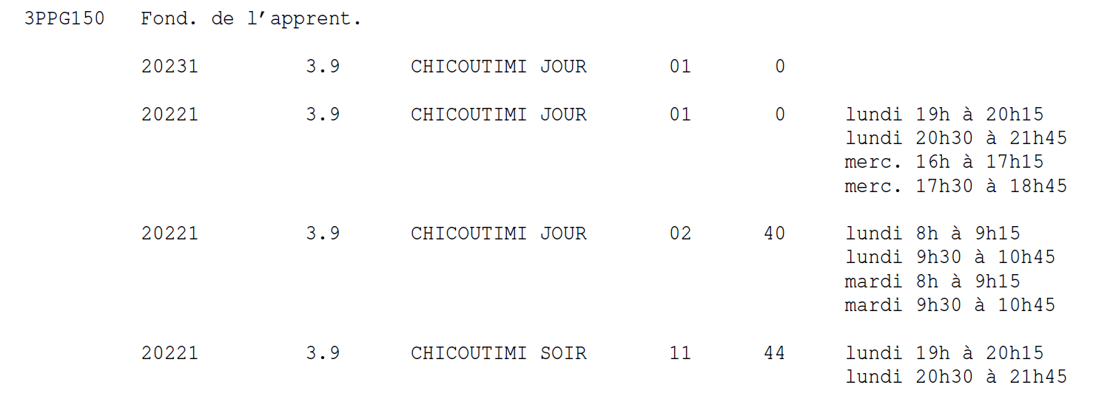
Outils disponibles pour guider votre planification
  Procédure et foire aux questions du processus de planification trimestrielle des activités d’enseignement
  Historique d’un cours à l’aide de la fonction AEF_1_3_3_5 de Sigare/ Atlas
Gabarit en format Excel de la demande des activités d’enseignement
  Rapport SSRS Statistiques offre de cours officielle
    Moyenne inscrits années précédentes
    Cours offerts aux trimestres précédents
  Liste des personnes étudiantes inscrites par programme, par cohorte (exporter des listes d’Intranet en Excel et appliquer les filtres nécessaires)

Slide 12

Quelle est l’utilité
de cette démarche?
Que la demande, bien que préparée en amont, reflète les besoins réels de façon à minimiser les modifications.
Que la majorité des activités soient planifiées à ce moment de façon qu’elles suivent le cours normal du processus de planification.
Que l’offre de cours soit optimisée grâce à une planification minutieuse.

Slide 13
Saisie de la demande d’activités

Slide 14
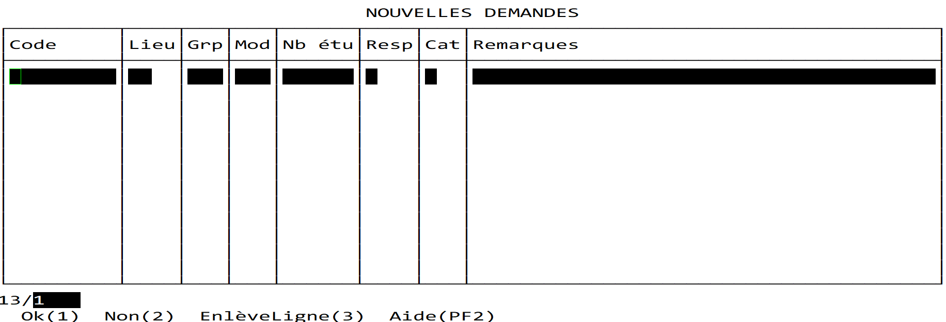
Saisir la demande d’activités
Inscrire le sigle de l’activité
Entrer le code de lieu
Saisir le numéro du groupe
Saisir la modalité d’enseignement
Inscrire le nombre prévu de personnes étudiantes
Demander systématiquement la responsabilité de l’activité
Qu’est-ce que cela implique lorsque je demande la responsabilisation?
Demander la responsabilité d’une activité implique que l’unité pédagogique responsable devra attribuer l’horaire et les besoins en locaux. Si l’indicateur de la catégorie de l’activité est Réservé, elle devra également inscrire les étudiantes et étudiants à cette activité.
Il est recommandé de remplir ce champ afin d’aider à la planification
Entrer l’indicateur de catégorie
À quoi correspondent les indicateurs de catégorie?
Réservé : Seuls les inscripteurs de l’unité pédagogique responsable peuvent inscrire les étudiants.
Ouvert : Activité demandée par une unité pédagogique pour les besoins de ses étudiantes et étudiants, mais à laquelle peuvent s'inscrire des personnes étudiantes d'autres programmes. Ces dernières peuvent être inscrites par la secrétaire de leur secteur de provenance, si le cours apparait dans le plan de formation de leur programme.
Libre : Activité dans laquelle toutes les personnes étudiantes peuvent s’inscrire, et ce, par l’intermédiaire de la secrétaire de leur programme de provenance.
Notes:
**** Mentionner l’importance de se rapprocher le plus possible du nombre prévu d’étudiants (surtout pour les AEI).

Slide 15
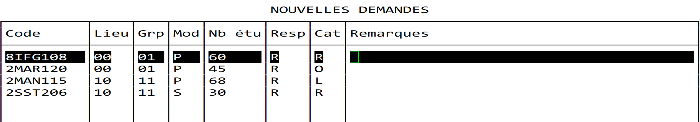
Saisir la demande d’activités
Champ Catégorie
Colonne « Cat » | Unité(s) pédagogique(s) qui peuvent inscrire
Réservé | Unité pédagogique responsable
Ouvert | Unité pédagogique responsable
 | Unité(s) pédagogique(s) dont l’activité se trouve dans le plan de formation de l’étudiant
Libre | Toutes les unités pédagogiques
Notes:
**** Mentionner l’importance de se rapprocher le plus possible du nombre prévu d’étudiants (surtout pour les AEI).

Slide 16
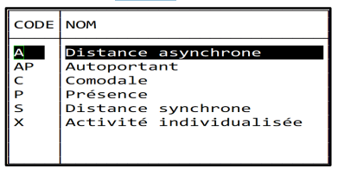
Saisir la demande d’activités
Champ Modalité d’enseignement
À RETENIR
Pour une activité d’enseignement individualisée, la seule modalité possible à saisir est le « X ». Si vous inscrivez une autre modalité, le système effectuera la correction automatiquement.
Notes:
**** Mentionner l’importance de se rapprocher le plus possible du nombre prévu d’étudiants (surtout pour les AEI).

Slide 17
Saisir la demande d’activités
Champ Nombre prévus de personnes étudiantes
À NOTER
Il est important d’estimer le plus précisément possible le nombre de personnes étudiantes que vous prévoyez accueillir afin de permettre une gestion efficace des locaux lors de l’attribution en lot.
Nous vous invitons à porter une attention particulière aux activités d’enseignement individualisées afin que les données recueillies reflètent le plus fidèlement possible la réalité.
Notes:
**** Mentionner l’importance de se rapprocher le plus possible du nombre prévu d’étudiants (surtout pour les AEI).

Slide 18

Saisir la demande d’activités
Modification durant la période de demande d’activités
Vous pouvez en tout temps, durant la période allouée à la demande des activités d’enseignement, retourner dans la fonction Demander les cours (AEF_ 2_1) pour ajouter, retirer ou modifier une ou des informations déjà saisies.
Pour ce faire, sélectionner « Modifier » en appuyant sur la touche « 2 » à l’aide du clavier numérique, puis inscrire « % » dans le champ Code cours comme critères de sélection.
ASTUCE
Un aide-mémoire sur les touches utiles est disponible sur notre site pour vous aider à naviguer dans Sigare/Atlas. N’hésitez pas le consulter.
Notes:
**** Mentionner l’importance de se rapprocher le plus possible du nombre prévu d’étudiants (surtout pour les AEI).

Slide 19
Présentation des cas particuliers

Slide 20

Cas particuliers
Deux demandes d’un même cours-groupe (même sigle, même groupe)
Lorsque vous demandez un groupe qui a déjà été saisi par une autre unité pédagogique, le message suivant s’affiche :
Il faut alors demander le groupe suivant.
Notes:
**** Mentionner l’importance de se rapprocher le plus possible du nombre prévu d’étudiants (surtout pour les AEI).

Slide 21
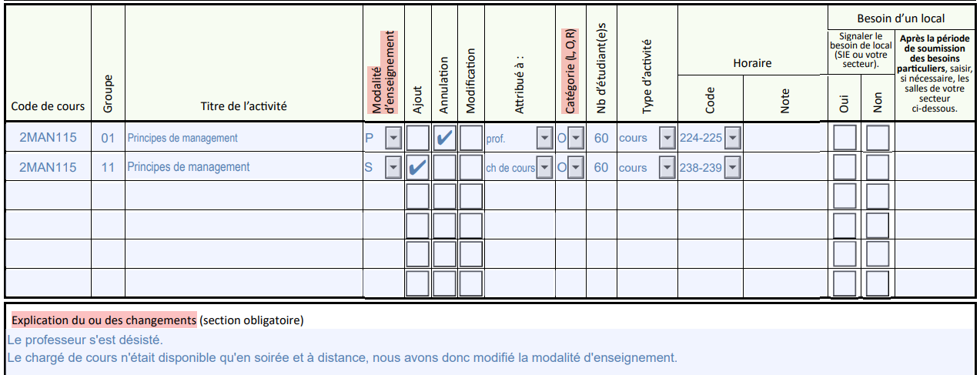
Cas particuliers
Modification d’une modalité d’enseignement
Lorsque vous avez à modifier une modalité d’enseignement après la période de demande d’activités d’enseignement, vous devrez utiliser le formulaire de modification à l’offre de cours.
Pour ce faire, vous devez faire une annulation de cours pour ensuite faire un ajout avec un nouveau numéro de groupe.

Slide 22
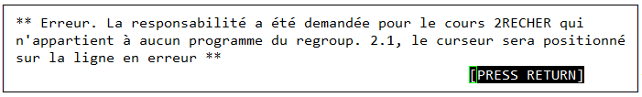
Cas particuliers
Impossibilité de demander la responsabilité
Si le message suivant s’affiche :
Retirer la demande de responsabilité et enregistrer la demande.
La responsabilité sera ajoutée par le DDAD ultérieurement, avant l’étape d’attribution de l’horaire et des besoins particuliers en locaux.
Notes:
**** Mentionner l’importance de se rapprocher le plus possible du nombre prévu d’étudiants (surtout pour les AEI).

Slide 23
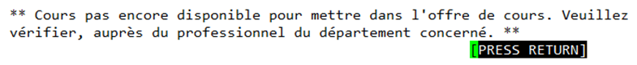
Saisir la demande d’activités
Modification d’activités ou de programmes en cours
Que faire lorsqu’une activité d’enseignement n’est pas créée dans le système?
Quel est le trimestre visé pour la mise en place de la modification?
Si en dehors de la période de demande, le cours devra être demandé par formulaire au moment de la création du code.
Ne pas demander l’ancien code de cours.
Demeurer en communication avec la personne attachée d’administration concernant l’échéancier pour l’inclusion de l’activité dans la répartition.
Que faire lorsque l’activité est créée dans le système?
Quand le code est créé, mais que l’activité est offerte pour la première fois, vous devez demander de la rendre disponible dans le système par courriel à: ddad_activites_enseignement@uqac.ca
Pendant la période de demande d’activités, vous pourrez la saisir directement dans le système.
Si la période de demande est terminée l’ajout doit être demandé par formulaire de modification à l’offre de cours.
Notes:
**** Mentionner l’importance de se rapprocher le plus possible du nombre prévu d’étudiants (surtout pour les AEI).

Slide 24

Cas particuliers
Activité inactive
Si le message suivant s’affiche :
La raison pour laquelle une activité est inactive peut être vérifiée auprès du Décanat des études. Envoyer un courriel à de.programmes@uqac.ca, copie conforme à ddad_activites_enseignement@uqac.ca.
Si l’activité n’est pas rendue disponible à l’intérieur de la période de demande d’activités, l’ajout devra être demandé par formulaire de modification à l’offre de cours.
Notes:
**** Mentionner l’importance de se rapprocher le plus possible du nombre prévu d’étudiants (surtout pour les AEI).

Slide 25
Conclusion

Slide 26
ddad_dev_academique@uqac.ca
ou le poste 2418
ddad_activités_enseignement @uqac.ca ou le poste 5043
Pour tout soutien,
vous pouvez communiquer avec nous :

